Slide 1


Universidad Nacional de Quilmes. Trabajo de inserción profesional
Grupo 3: FeNixCrew
Integrantes:
Nicolás Martínez.
Sandoval Federico.
Instructor:
Fernando Dodino

Slide 2

Mi Entradita: Motivación
Contexto:
Pandemia.
Necesidad:
Vuelta a la cancha.
Problema:
Organización.
No saber si podrás entrar al partido.

Slide 3

Mi Entradita: El Producto
Dirigida a organizaciones de deportes en equipo.
Resuelve:
Administración de partidos y entradas.
Asegurarle al espectador si podrá o no entrar a un partido.

Slide 4

Mi Entradita: Licencia
Posee la licencia MIT de software libre.

Slide 5

Mi Entradita: Alcance
Entrar a partidos través de códigos QR y scanners.
Reservar una entrada por partido para cada usuario.
Ver información del partido.
Estadísticas de cada equipo.
Marcar a un equipo como favorito para seguir sus partidos.
Administrar los equipos y partidos.

Slide 6
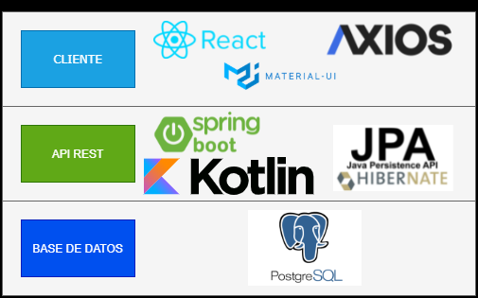
Mi Entradita: Stack Tecnológico
Para el desarrollo de este proyecto utilizaremos:
- PostgreSQL.
- Kotlin/Springboot.
- ReactJS/MaterialUI.

Slide 7
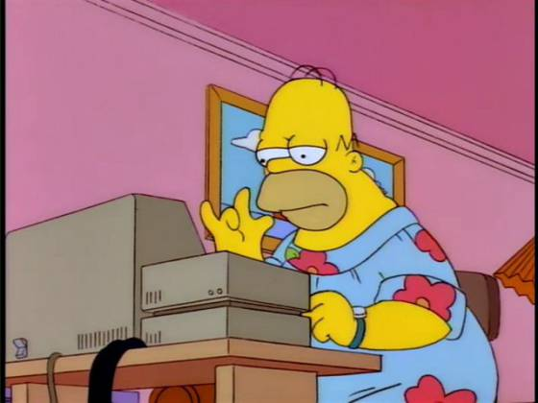
Mi Entradita: La Demo

Slide 8


Preguntas?

